Slide 1
ЛЕКЦИЯ №5
Возможности статистических расчетов для систем взаимодействующих частиц. Понятие о конфигурационном интеграле. Статистические расчеты для кристаллов (без выводов). Статиситические расчеты в химической кинетике. Теория активных соударений (ТАС).

Slide 2
ТЕСТ №4

Slide 3
Для статистического расчета константы
равновесия К достаточно знать:
Вопрос №1
1. Суммы по состояниям системы, Z
2. Суммы по состояниям продуктов и реагентов, Q
3. Стандартные суммы по состояниям продуктов и реагентов и стандартную энтальпию реакции при Т= 0К.
4. Суммы по состояниям продуктов и реагентов и стандартную энергию Гиббса реакции при Т= 0К.
5. Характеристические колебательные, вращательные и
электронные температуры.

Slide 4
Найдите правильные утверждения:.
Вопрос №2
1) Минимальная размерность μ-пространства равна 3;
2) Координаты системы в Г-пространстве- это координаты всех ее
частиц в трехмерном пространстве;
3) Микросостояния с равной энергией в Г- пространстве
равновероятны, хотя могут иметь разные р и q ;
4) Объем квазиклассического фазового пространства Ω измеряется
в клетках размером h^{3N+f}
5) В фазовом Г-пространстве и квазиклассическом фазовом
пространство Ω логарифм плотности вероятности линейно
зависит от энергии.

Slide 5




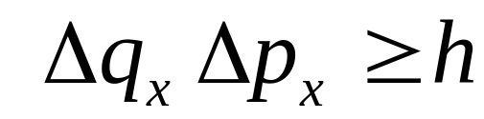
Клетки и неразличимые микросостояния

Slide 6
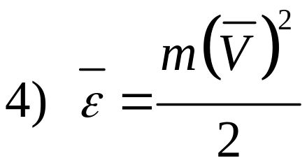
Средняя кинетическая энергия и средняя скорость
молекул в идеальном газе.
Вопрос №3
1) Средняя скорость молекул наиболее вероятна
2) Средняя скорость молекул падает с увеличением массы
3) Средняя энергия молекул растет с увеличением массы
5) При температуре Т молекула имеет поступательную энергию
3/2 kT

Slide 7
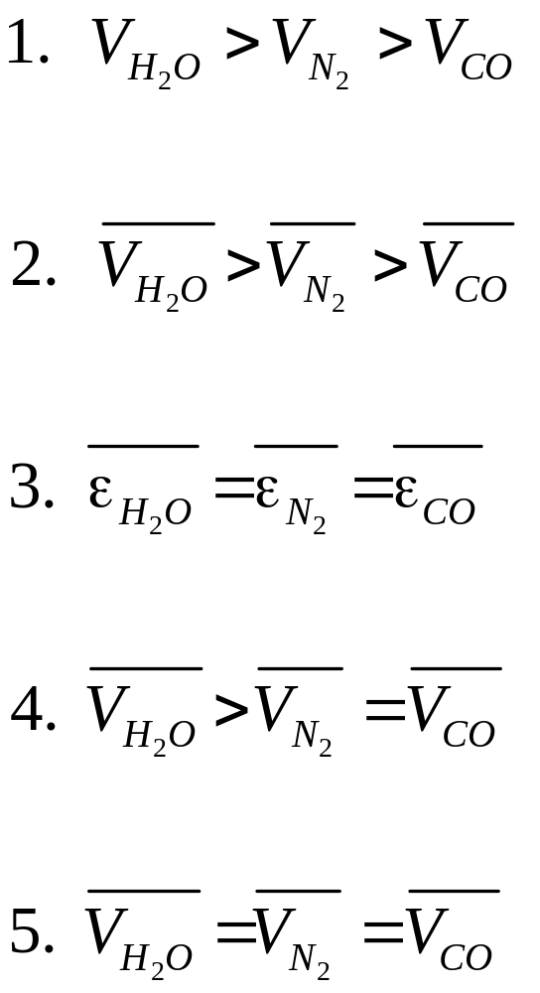
ЭНЕРГИИ и СКОРОСТИ МОЛЕКУЛ H₂O, CO и N₂ в μ – пространстве.
Вопрос №4

Slide 8
ЧЕМ ВЫШЕ ТЕМПЕРАТУРА…
Вопрос №5
Тем выше характеристическая температура для колебательной энергии
Тем выше поступательная теплоемкость молекул идеального газа
Тем ниже константы равновесия некоторых реакций
Тем выше энергия фазового пространства
Тем ниже может быть теплоемкость некоторых идеальных газов,
состоящих из атомов
6. Тем больше объем фазового Ω – пространства.

Slide 9
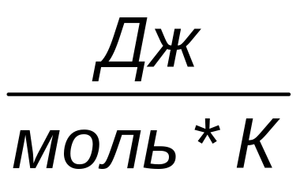
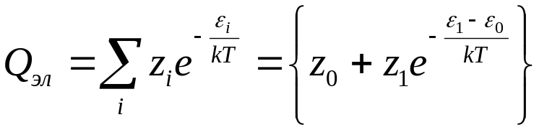
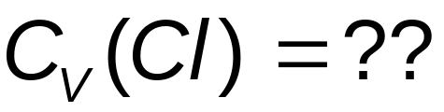
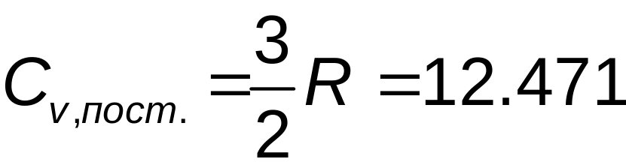
С_{V}
14.39
3/2R
700 K
T
Notes:
Зависимость теплоемкости атома хлора от температуры. Редкий случай, когда первый электронный уровень находится не слишком далеко от нулевого и его нужно учитывать при расчете электронной суммы по состояниям.

Slide 10
Возможности статистических расчетов.
Идеальный газ и другие системы

Slide 11
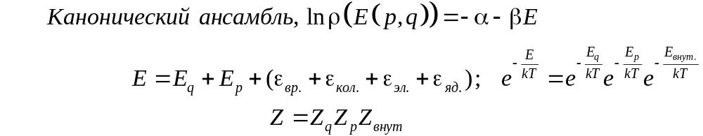
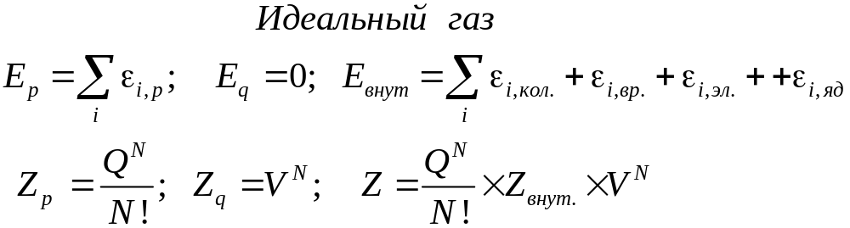
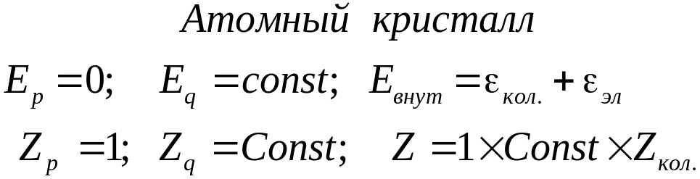

Slide 12
F- U₀ = -kT ln Z_{кол}
U₀ = E_{q} + E₀
E_{q} = Const –потенциальная энергия кристалла
E₀ - энергия кристалла при Т=0К

Slide 13
МОДЕЛЬ ЭЙНШТЕЙНА
Все атомы колеблются с одинаковой частотой.
Q_{i,кол.} – считается по формуле для идеального газа.

Slide 14
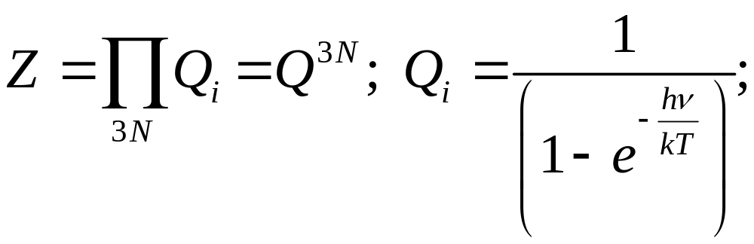
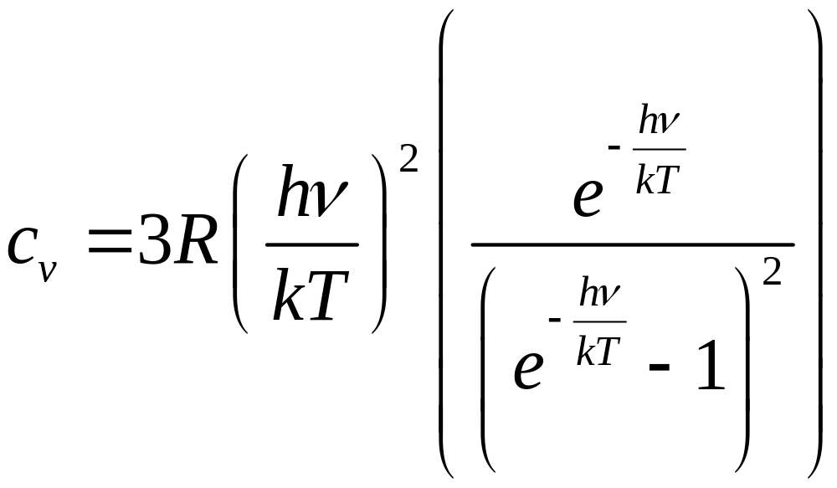
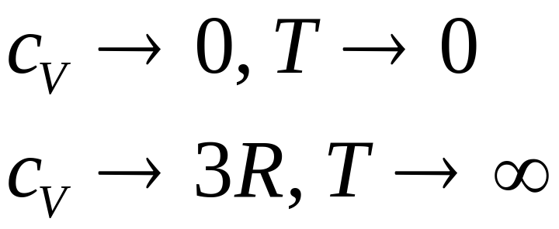
Модель Эйнштейна. Все частоты одинаковы !
Notes:
Теплоемкость кристалла по Эйнштейну. Одна частота описывает все колебания частиц в решетке. Теория правильно предсказывает предельную теплоемкость, 3 R. В числителе Q стоит экспонента в степени – энергия нулевого колебательного уровня. Можно сразу вынести ее из Q. В любом случае, на величину теплоемкости это не повлияет.

Slide 15


с_{V}
С_{V} → 3R
Модель Эйнштейна
T
С_{V} → 0
Notes:
Интеграл по состояниям системы, Z, рассчитанный в теории Дебая (верхняя строчка). Теория Дебая предполагает независимый расчет ν_{max} (или характеристической температуры Дебая!)
через скорость звука в кристалле. В современной литературе температура Дебая – параметр, рассчитываемый из экспериментальной температурной зависимости теплоемкости при низких температурах (см. рисунок).

Slide 16
МОДЕЛЬ ДЕБАЯ
Все атомы колеблются с разной частотой.
Существует непрерывный спектр частот.
Максимальная частота связана со скоростью звука в кристалле.
Q_{i,кол.} – считается по формуле для идеального газа.

Slide 17
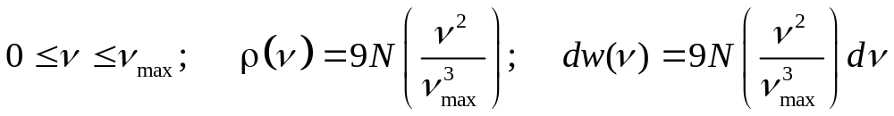
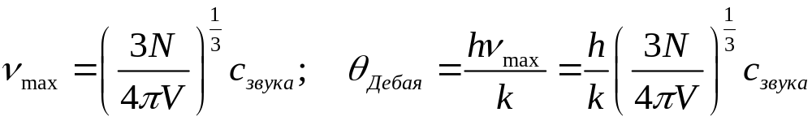
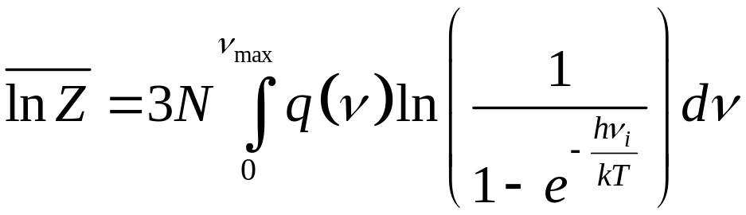
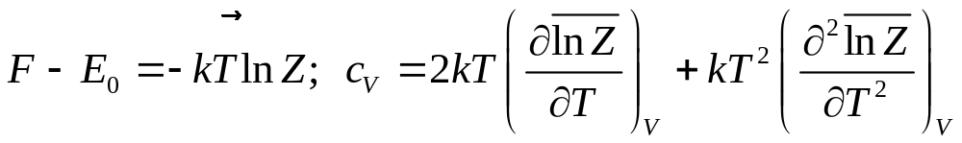
Модель Дебая

Slide 18


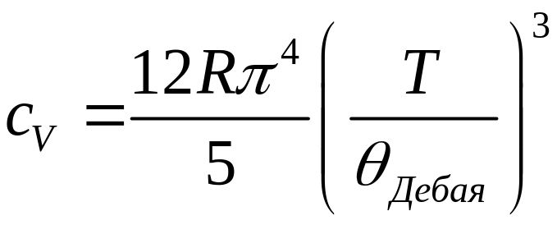
«Закон кубов Дебая»
Fe
Al
Cu
W
434
385
330
337
468
406
342
384
с_{V}
T
Notes:
Интеграл по состояниям системы, Z, рассчитанный в теории Дебая (верхняя строчка). Теория Дебая предполагает независимый расчет ν_{max} (или характеристической температуры Дебая!)
через скорость звука в кристалле. В современной литературе температура Дебая – параметр, рассчитываемый из экспериментальной температурной зависимости теплоемкости при низких температурах (см. рисунок).

Slide 19
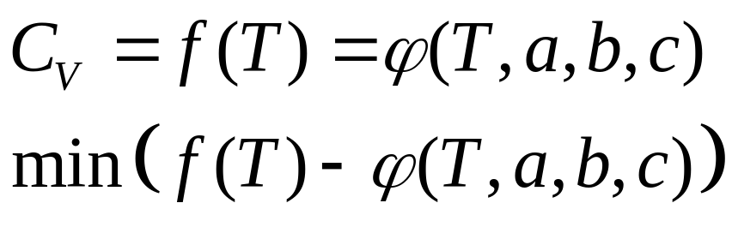
с_{V}
С_{V} → 3R
С_{V} → 0
T
Notes:
Интеграл по состояниям системы, Z, рассчитанный в теории Дебая (верхняя строчка). Теория Дебая предполагает независимый расчет ν_{max} (или характеристической температуры Дебая!)
через скорость звука в кристалле. В современной литературе температура Дебая – параметр, рассчитываемый из экспериментальной температурной зависимости теплоемкости при низких температурах (см. рисунок).

Slide 20
Модели Дебая и Эйнштейна.
Модель Эйнштейна предполагает, что все N атомов в решетке совершают нормальные колебания (всего 3N штук) с одинаковой частотой, ν.
модель не дает способа расчета этой частоты.
Согласуется с III законом термодинамики. Объясняет закон Дюлонга-Пти.
В модели Дебая кристалл рассматривается как непрерывная однородная упругая среда. Существует непрерывный набор частот колебаний (от 0 до ν_{max}). Для частот колебаний есть функция плотности вероятности.
Модель Дебая дает способ расчета частот колебаний в решетке. Максимальная частота ν_{max} связана со скоростью звука.
Согласуется с III законом термодинамики. Объясняет закон Дюлонга-Пти.
Позволяет рассчитать теплоемкости некоторых кристаллов в некоторых температурных интервалах.

Slide 21
СТАТИСТИЧЕСКИЙ РАСЧЕТ для РЕАЛЬНЫХ ГАЗОВ

Slide 22
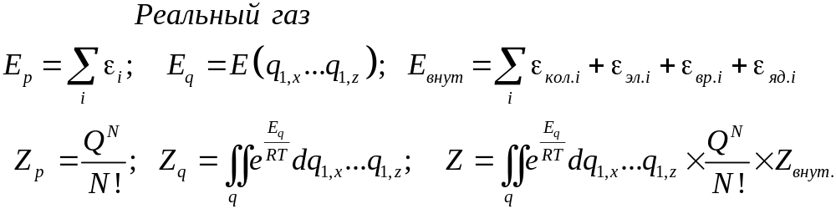

Slide 23
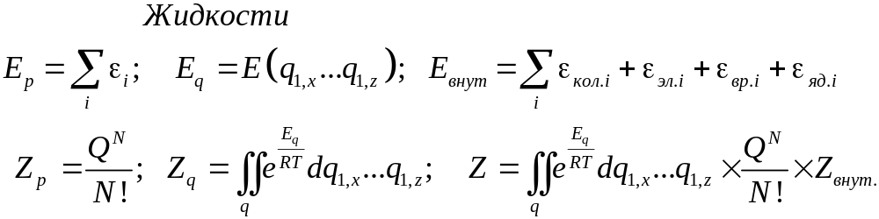


Slide 24
Мы заканчиваем краткий курс статистической
термодинамики.
О чем мы забыли сказать?

Slide 25
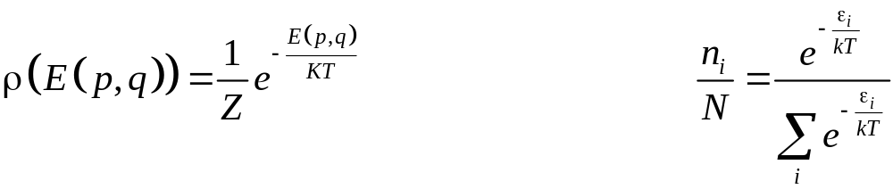
МЕТОД ЯЧЕЕК БОЛЬЦМАНА
Альтернативный способ получения канонического распределения
Нет понятий «фазовое пространство», «ансамбль»
Основной недостаток: частицы идеального газа считаются
различимыми

Slide 26
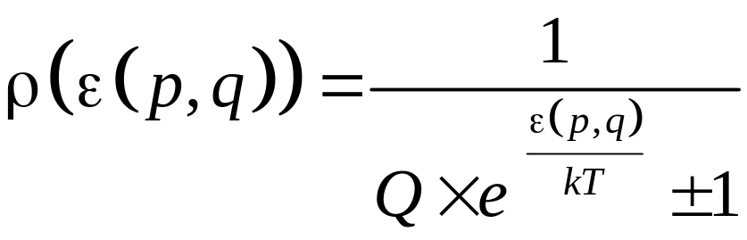
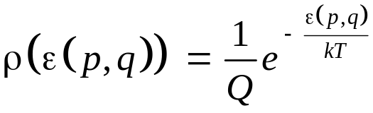
КВАНТОВЫЕ СТАТИСТИКИ ФЕРМИ –ДИРАКА и БОЗЕ-ЭЙНШТЕЙНА
Накладывают квантовые ограничения на количество
микросостояний, W.
(Электроны, фотоны,
атомы, молекулы)
С ростом температуры, массы, объема система переходит в состояние с квазиклассической плотностью вероятности.
(Атомы, молекулы)

Slide 27
Теории химической кинетики.
Описание констант скорости элементарных реакций в газе и растворах.

Slide 28
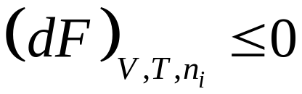
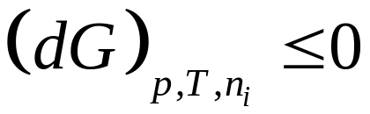
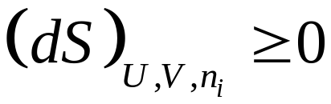
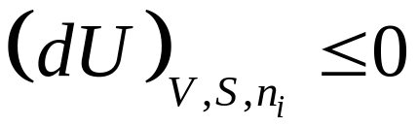
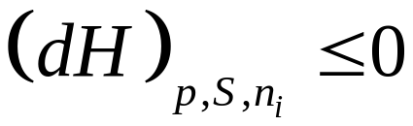
vv
Notes:
Условия самопроизвольности протекания процессов. Термодинамические потенциалы убывают (каждый потенциал работает при постоянстве своих естественных переменных), а энтропия – возрастает (в изолированной системе!)

Slide 29
Химические р-ции
Химические р-ции
Химические р-ции
vv
Химические р-ции
Химические р-ции
Notes:
Условия самопроизвольности протекания процессов. Термодинамические потенциалы убывают (каждый потенциал работает при постоянстве своих естественных переменных), а энтропия – возрастает (в изолированной системе!)

Slide 30
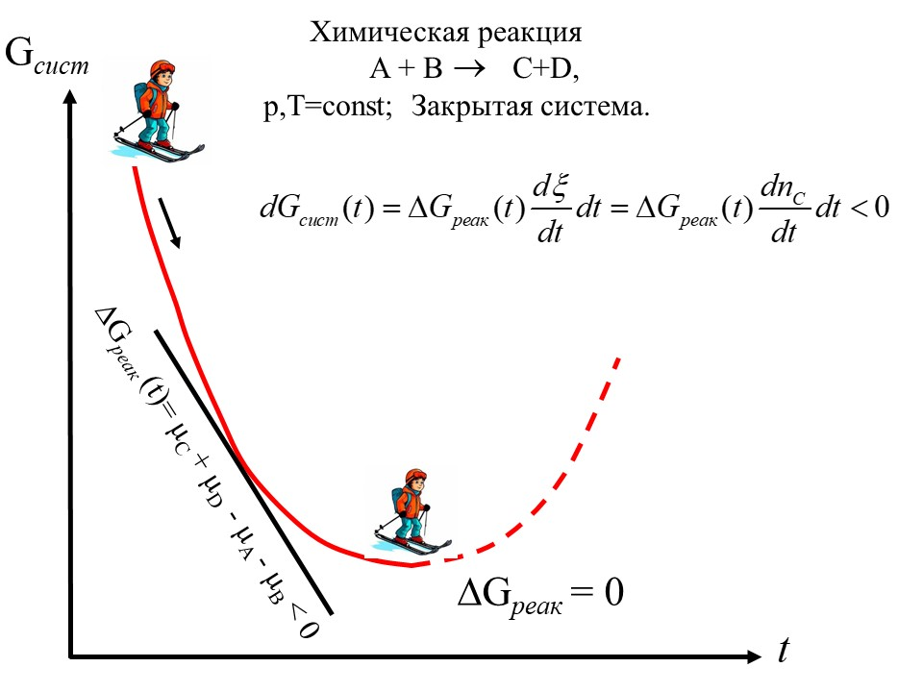

Slide 31
Связь с термодинамикой
Мы предполагаем, что в системе установились тепловое и диффузионное
равновесия.
Система находится в неравновесном состоянии только потому, что продолжаются
химические реакции
Мы считаем поэтому, что в ходе реакции сохраняются распределение Максвелла
по скоростям и Больцмана по энергиям для продуктов и реагентов.
На некоторых стадиях реакции может достигаться равновесие (Квазиравновесие).

Slide 32
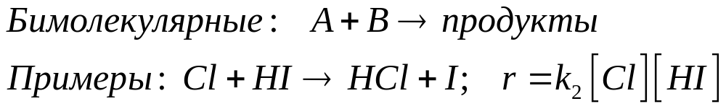
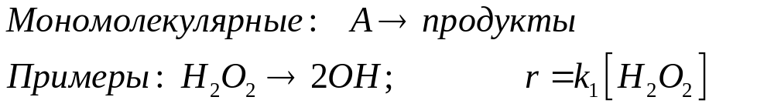
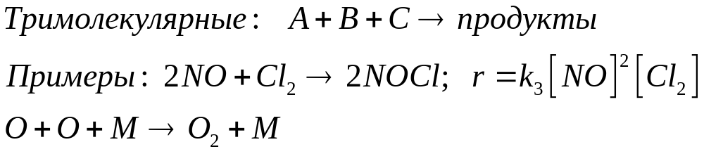
Простые (элементарные) реакции:
в
А
Продукты
А
Продукты
?
?
в
А
С
Продукты

Slide 33
Простые (элементарные) реакции:
Они идут «как записаны». Обратная реакция не обсуждается.
Определение IUPAC:
Реакция, для которой не обнаружены промежуточные продукты и нет необходимости предполагать их существование для того, чтобы описать химическую реакцию на молекулярном уровне.
Предполагается, что элементарная реакция протекает в одну стадию и проходит через одно переходное состояние (активированный комплекс).

Slide 34
Уравнение Аррениуса

Slide 35
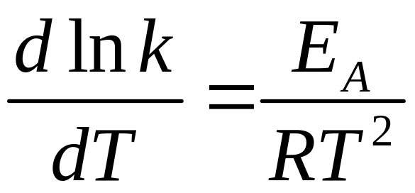
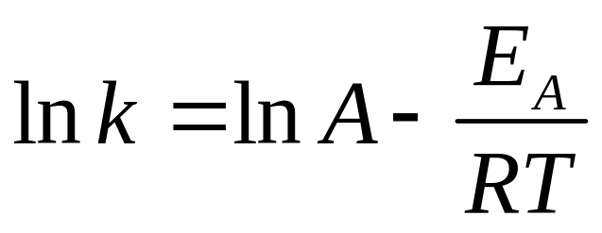
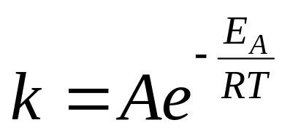
Уравнение Аррениуса

Slide 36
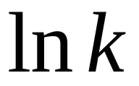
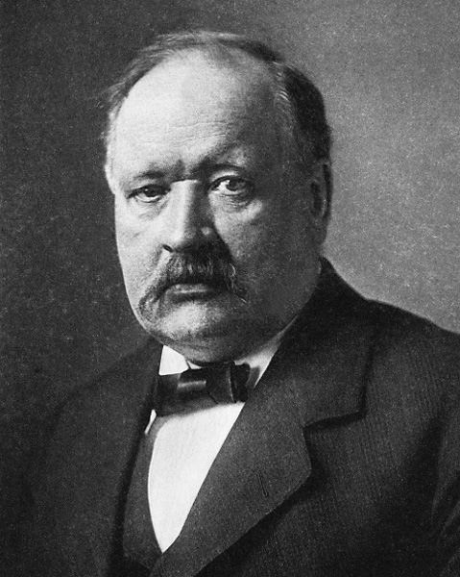

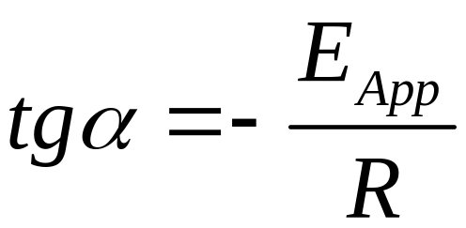

Уравнение Аррениуса

Slide 37
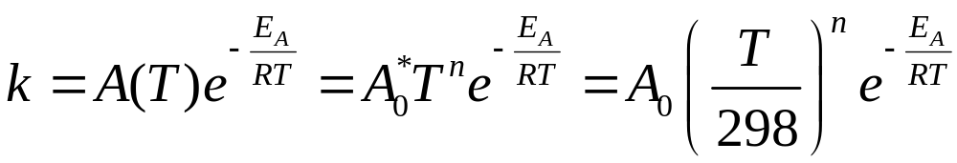
Уравнение Аррениуса
K + Br₂ = KBr + Br, E_{A} = 0
n = 0 - 2
C₂H₄ + H₂ = C₂H₆, E_{A} = 180 кДж/моль
CaCO₃ (тв.) = СO₂ + CaO (тв.) ?
Область применения в современной литературе:
простые и сложные реакции в газе и растворах, твердофазные р-ции, диффузия и т.д.

Slide 38
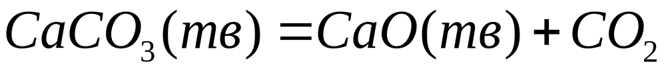
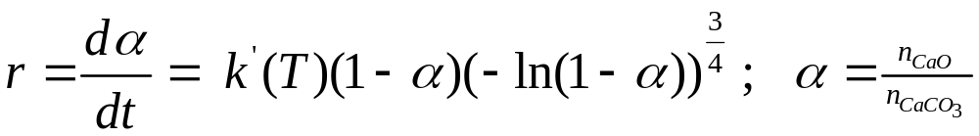
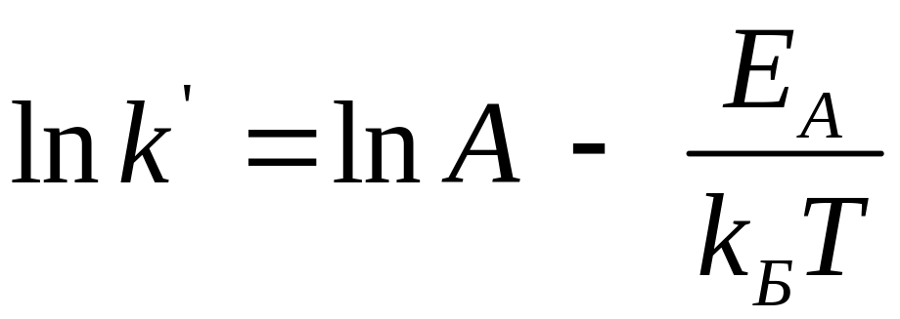
Химическая реакция с участием твердой фазы
Notes:
Для химических реакций с участием твердой фазы основной закон химической кинетики записывается иначе…α – отношение количества вещества, превратившегося в продукты к начальному количеству реагента.

Slide 39
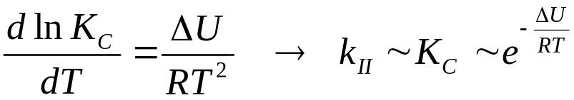
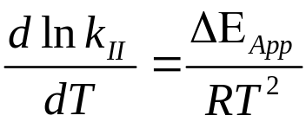
Мысли Аррениуса
В процессе реакции образуется промежуточная активная
форма (молекула? конфигурация ?)
2. Промежуточная активная форма находится в термодинамическом равновесии
с реагентами. Константа этого равновесия зависит от температуры по уравнению
Вант-Гоффа :
3. Зависимость К_{С} от температуры определяет зависимость от температуры
константы скорости k_{II} :
4. Константа скорости превращения активной формы в продукт не зависит от
температуры

Slide 40
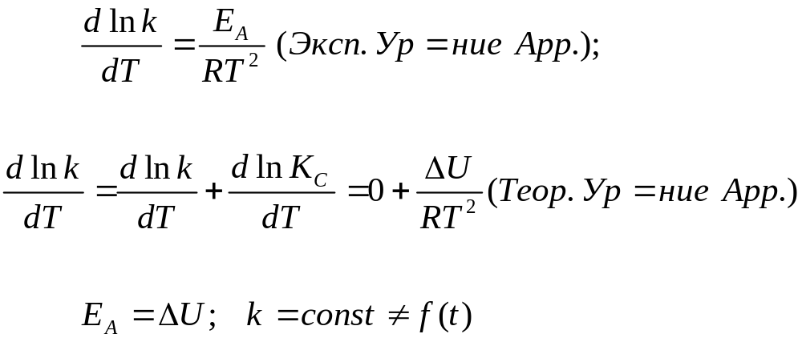
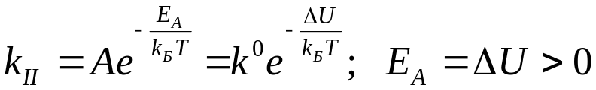
Теория Аррениуса

Slide 41
Теория активных столкновений (ТАС)
Бимолекулярные реакции. (!)
А+B→ А+А→
Мономолекулярные реакции (?)
А→
Тримолекулярные реакции (?)
А+В+С → АВ +С →

Slide 42
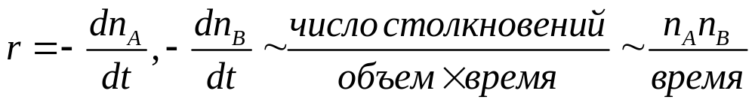
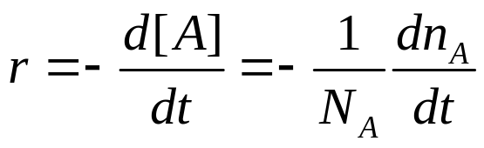
Теория активных столкновений (ТАС)
Бимолекулярные реакции. (!)
А+B→ А+А→

Slide 43
Активные
Продукты
Неупругие
Упругие

Slide 44
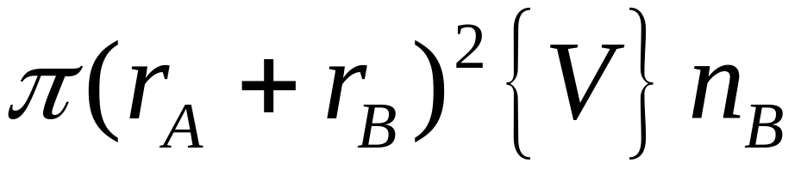
Цилиндр столкновений
r_{A}+ r_{B}
r_{B}
r_{A}
{V}
Число столкновений =
Notes:
Теория активных столкновений, ТАС. Вывод основного уравнения «на пальцах».

Slide 45



ТЕОРИЯ АКТИВНЫХ СТОЛКНОВЕНИЙ (ТАС)
k

Slide 46
Возможные недостатки нашего вывода.
Почему молекулы налетают с одной стороны?
Почему они имеют одинаковую скорость?
Правильно ли мы считаем объем цилиндра
столкновений? Как учесть, что не все столкновения
активны?

Slide 47
Основные предположения ТАС.
1. Скорости молекул А и В распределены по Максвеллу.
Максвелловское распределение поддерживается во все
время протекания реакции.
2. Если в момент столкновения А и В проекция вектора
скорости относительного движения на линию,
соединяющую центры масс А и В, больше некоторого
критического значения V₀ ,происходит химическая
реакция.
3. Молекулы А и В считаются сферическими. Внутренние степени
свободы (колебательные, вращательные электронные) не влияют
на скорость реакции.

Slide 48
ПЕРЕХОД к РАСПРЕДЕЛЕНИЮ МАКСВЕЛЛА
по МОДУЛЮ ОТНОСИТЕЛЬНОЙ СКОРОСТИ.

Slide 49






Распределение Максвелла
ρ_{V}
V
Notes:
В ТАС используется распределение Максвелла по скоростям.

Slide 50

Цилиндр столкновений
r_{A}+ r_{B}
r_{B}
r_{A}
V
Число столкновений =
Notes:
Теория активных столкновений, ТАС. Вывод основного уравнения «на пальцах».

Slide 51





Slide 52


Распределение по относительной скорости (1)

Slide 53








Распределение по относительной скорости (2)
Notes:
Осуществляем переход от распределения для V_{A}V_{B} к распределению для V_{отн} V_{цм}

Slide 54




Распределение по относительной скорости (3)
Notes:
Избавляемся от распределения по V_{цм} . Нас интересует только распределение по относительной скорости! (верхняя строка). Нас не интересует направление относительной скорости, важен только ее модуль. Переходим к сферическим координатам, интегрируем по всем возможным направлениям (4 строчки в середине). Внизу – выражение для скорости реакции с участием молекул А и В, имеющих относительную скорость V/

